Slide 1

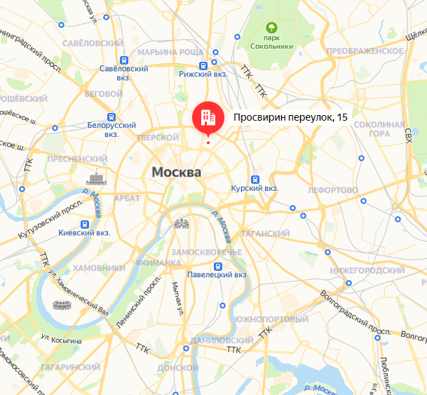
НЕПРОФИЛЬНЫЙ АКТИВ
Нежилое помещение по адресу:
г. Москва, Просвирин пер., д. 15
Помещение располагается в здании с кадастровым номером:77:01:0001088:1025
Год постройки здания: 1913 год
Назначение здания: многоквартирный жилой дом
Кадастровый номер помещения: 77:01:0001088:2391
Адрес/адресный ориентир: г. Москва, Просвирин пер., д. 15
Этаж: цокольный этаж № 0
Площадь помещения: 74,9 кв. м
Назначение помещения: нежилое
Вид права: собственность (запись о государственной регистрации от 17.07.2013 № 77-77-12/004/2013-385)
Дата принятия на балансовый учет: 31.12.2012 (передаточный акт ГУП «МОСГАЗ» от 08.11.2012 № б/н)

Slide 2
Фотографии помещений

Slide 3
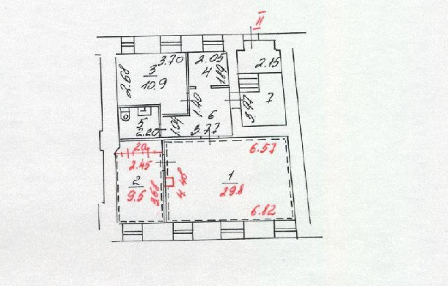
План помещений и рыночная оценка стоимости
До 2019 года нежилое помещение использовалось для производственных нужд Общества, в настоящее время нежилое помещение не участвует в осуществлении Обществом хозяйственной деятельности и является пустующим.
Согласно отчету об оценке от 24.05.2023 № Н-48/23-1-3 рыночная стоимость помещения составляет:
8 786 000 руб. (без учета НДС)*
В отношении отчета об оценке получено положительное экспертное заключение СРО «Ассоциация «Межрегиональный союз оценщиков» от № 110/22-23 от 25.05.2023 г.
______________________________________________________________________________
*Включая НДС 20% рыночная стоимость нежилого помещения составит 10 543 200 руб.

